Slide 1
Contacta bezoek 1200 Zeeuwse leerlingen
8 november 2023

Slide 2
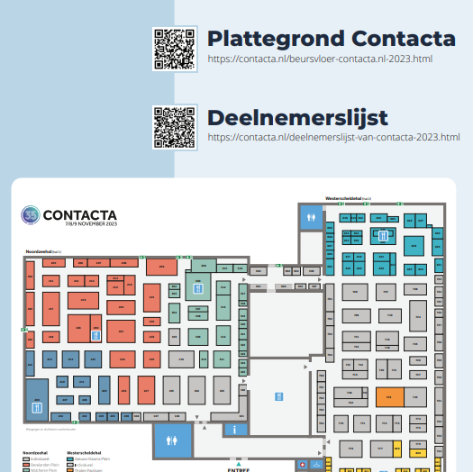
Wat is de Contacta
Grootste netwerkbeurs van Zeeland waar 250 organisaties/bedrijven laten zien wat ze doen.
Onder de 16 jaar niet toegestaan normaal, nu speciaal voor Zeeuwse vmbo leerlingen open
Komen op 1 ochtend 1200 leerlingen van verschillende vmbo scholen
Grote hallen in Goes gevuld met stands van verschillende organisaties/bedrijven
Grote kans dat we in de krant komen of bij Omroep Zeeland

Slide 3
Waarom gaan we naar de Contacta?
Unieke kans voor Zeeuwse vmbo leerlingen om een bijzonder groot event als dit te mogen bezoeken
Je leert hier heel veel, (Zeeuwse) bedrijven laten zien wat ze doen en jij kan vragen stellen
Misschien zie je beroepen en organisaties die je helemaal niet kende
Misschien ontdek je iets bij je zelf waar je enthousiast van wordt
Misschien leer je mensen kennen die jou later kunnen helpen bij je loopbaanpad
Mogelijkheid om je netwerk op te bouwen

Slide 4
Hoe laat wordt je klas verwacht?
Tijden volgen na de vakantie
Regels: we rekenen er op dat iedereen op tijd is; de bus vertrekt echt.

Slide 5
Opdrachten Boekje Iedere leerling ontvangt een opdrachtenboekje. Een deel maak je vooraf op school, een deel maak je ter plekke en deel maak je na afloop
Maak een visitekaartje
Bedenk vragen die je kan stellen
Onderzoek via de website 2 beursbedrijven
Denk na over jezelf
Analyse 2 stands
2 Gesprekken aangaan met standhouders
Verwerk in Intergrip

Slide 6
Do’s en don’ts
Do’s
Don’ts
Actieve houding (het gesprek met bedrijven voeren is het belangrijkste)
Stel jezelf voor (geef je visitekaartje)
Vragen durven stellen & interesse tonen
Respectvol met iedereen omgaan
Studenten hostessen & docenten aan durven spreken bij vragen
Opdrachtenboekje meenemen
Opdrachten uitvoeren
Bedank voor het gesprek!
Te laat komen
Ga je niet met andere leerlingen bemoeien
Niet ongevraagd naar buiten (pas naar uitgang gaan 10 minuten voor vertrek bus)

Slide 7
Doel gesprekken
Niet solliciteren, maar een beeld krijgen welke bedrijven er zijn, wat ze doen, welke taken en functies. Natuurlijk mag je ook inventariseren of je hier later stage kunt lopen maar je hoeft nu niet te solliciteren.

Slide 8
Hoe wordt het een succes?
Ga met een positieve instelling naar de beurs. Bedenk dat het echt een unieke kans is om dit mee te maken en contacten op te doen!
Werk serieus aan je opdrachten.
Er lopen 50 hostessen (Scalda studenten), ze zijn er om je te helpen.
Alle docenten hebben een herkenbaar hesje aan;
Spreek ze aan als je hulp nodig hebt!
........................................................................ Bereid je voor en grijp je kans!

Slide 9
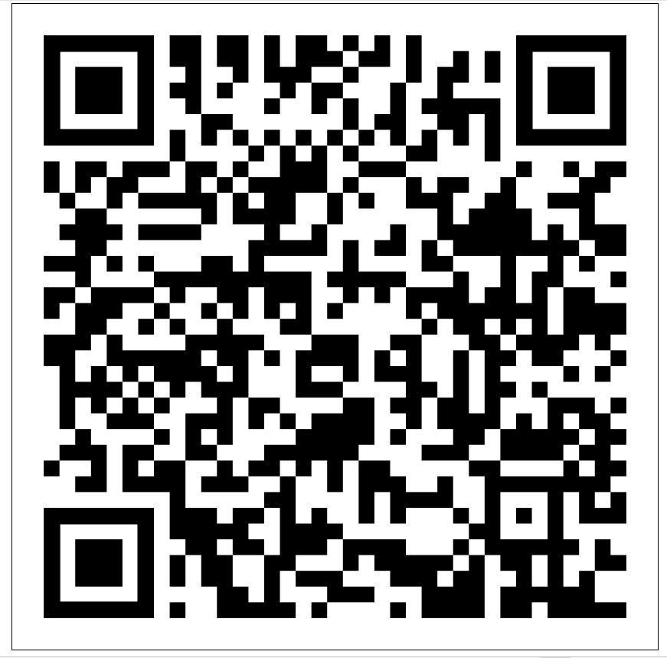
Aanmelden QR code
Aanmelden voor Contacta voor Zeeuwse VMBO leerlingen: Contacta - Eticketsysteem
Telefoonnummer is niet verplicht, je ontvangt ook je toegangscode in de mail!

Slide 10
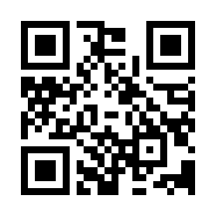
Opdrachtenboekje digitaal

